Slide 1



1
TÔI VÀ CÁC BẠN
Bài
4
GIẢI THƯỞNG TÌNH BẠN

Slide 2
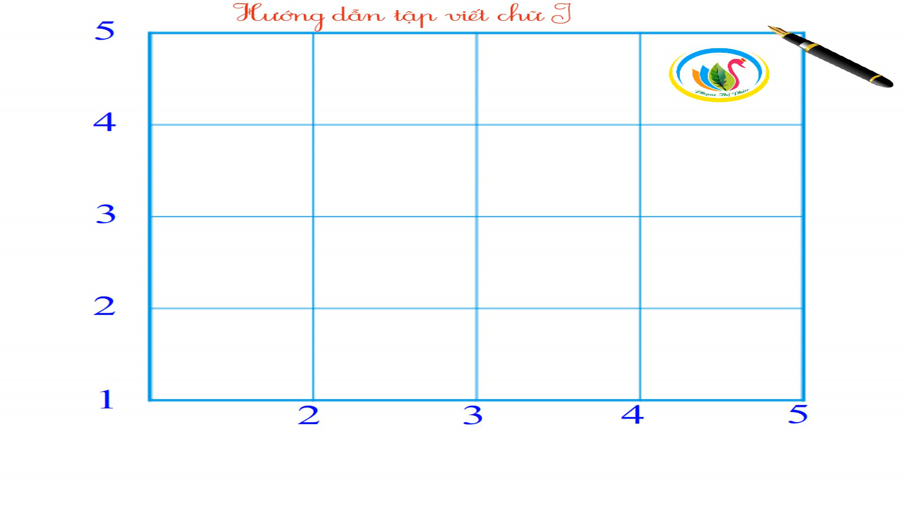

Slide 3
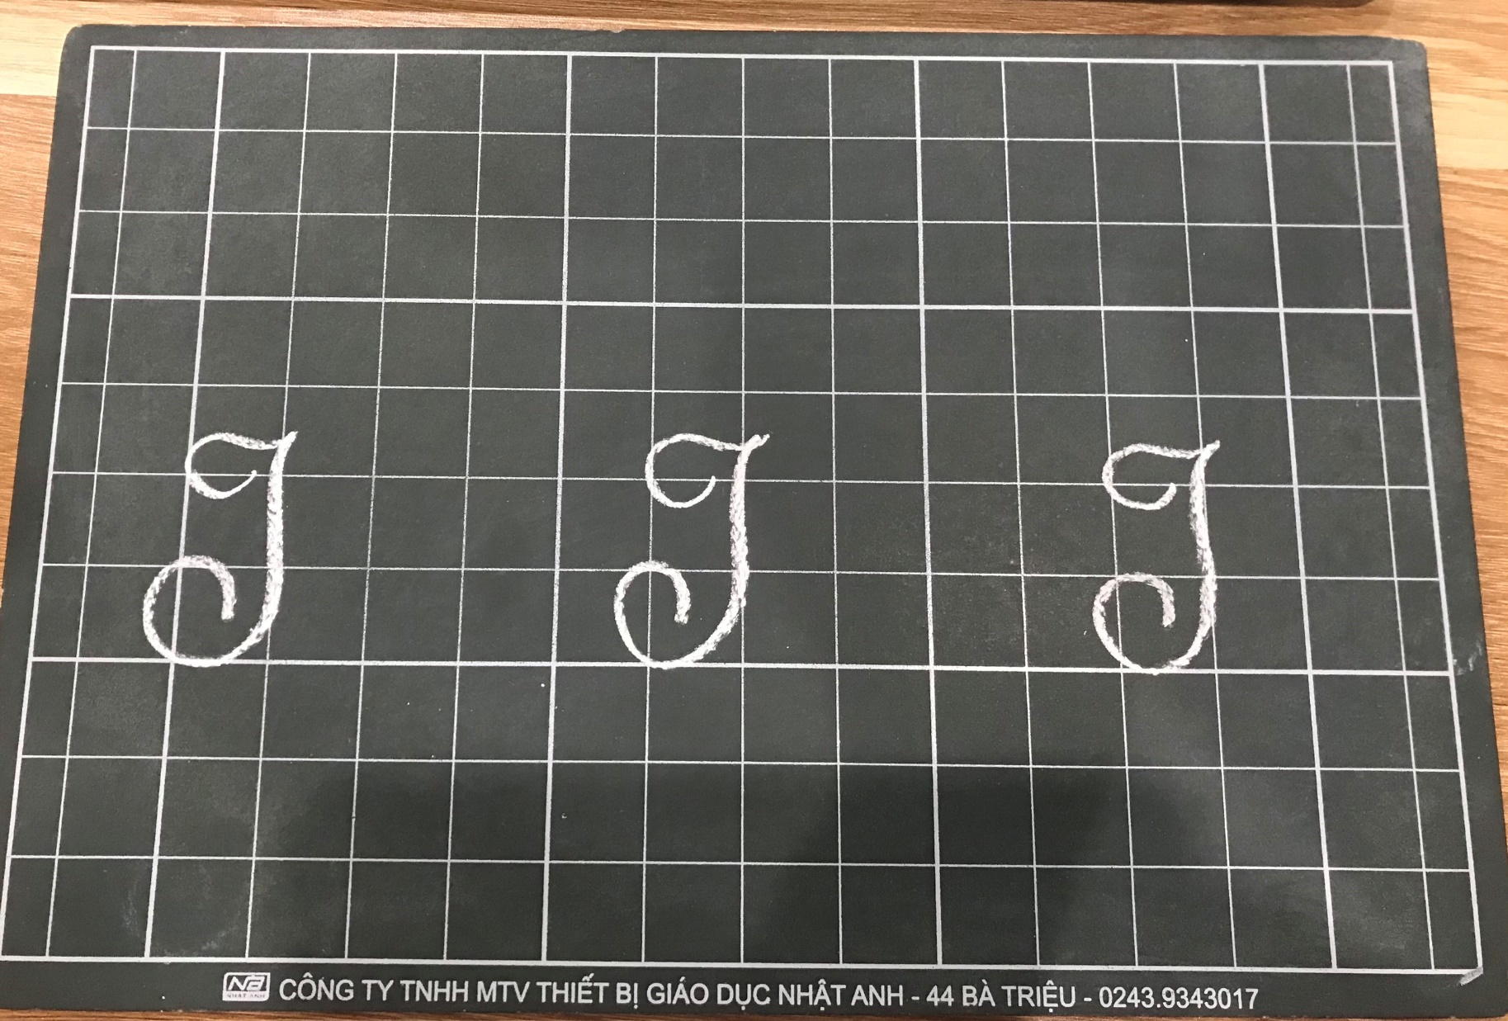

Slide 4


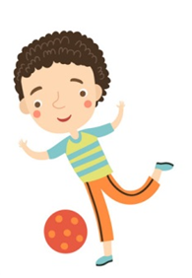


Ôn và khởi động

Slide 5

5
Chọn từ ngữ để hoàn thiện câu và viết câu vào vở
bổ ích
đi lại
xoạc
đứng dậy
Khi tập múa, em phải tập (…….) chân.
Khi Ǉập júa, em ιải xĲc εân.
Notes:
GV cho hs chọn từ. HS chọn vào từ nào thì GV nhấp vào từ đó. Nhấp đúng từ ‘xoạc” thì nó sẽ di chuyển về chỗ trống. Sau đó enter là câu mẫu viết vở sẽ xuất hiện

Slide 6
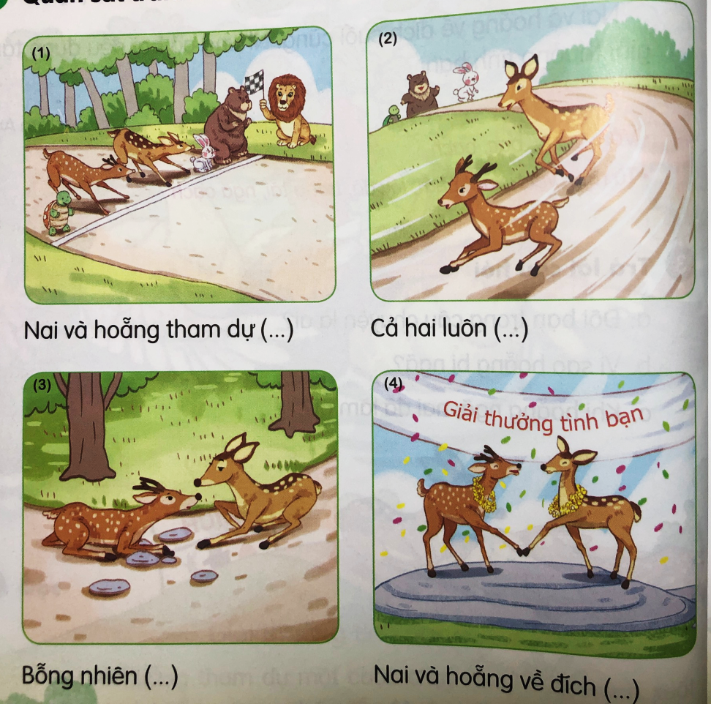
6
Quan sát tranh và kể lại câu chuyện Giải thưởng tình bạn

Slide 7
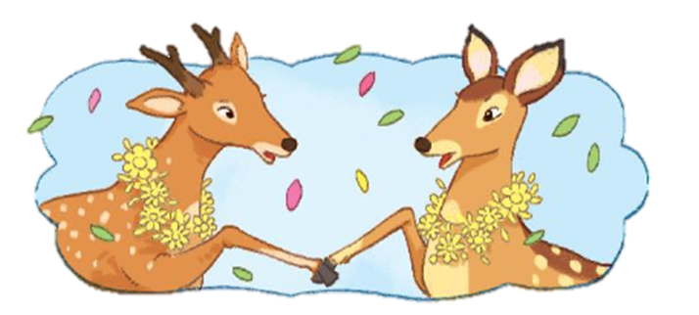
7
Nghe viết
Nai và hoẵng về đích cuối cùng. Nhưng cả hai đều
được tặng giải thưởng.
Khi viết chữ đầu dòng, ta lưu ý gì?
Những chữ nào viết hoa? Vì sao?
Kết thúc câu có dấu gì?
Em hãy tìm từ dễ viết lẫn trong bài.
Notes:
GV có thể cho HS viết từ khó vào bảng con nếu HS còn nhầm lẫn nhiều và thường xuyên. Từ khó mỗi vùng miền sẽ khác nhau nên GV tự linh động.

Slide 8

Nai và hƋng ωϙ đíε cuĒ cùng. Nǖưng
cả hai Αϛu đưϑ Ǉặng giải κưŋg.
Notes:
GV chiếu cho HS xem cách trình bày trước, sau đó nhấn tắt màn hình rồi đọc cho hs viết.

Slide 9
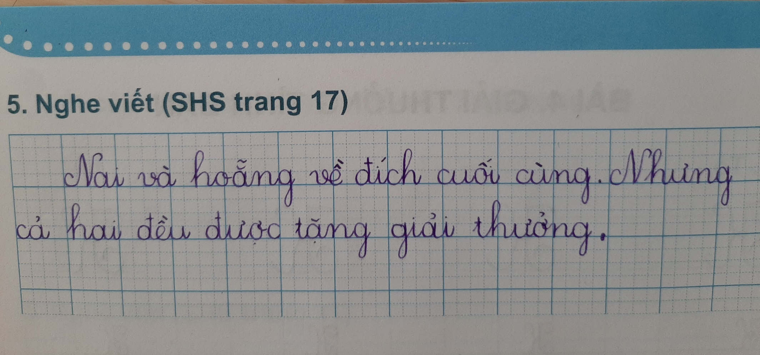

Slide 10
8
Chọn vần phù hợp thay cho ô vuông
'
'
a. ươc hay ươt?
b đi
n suối
r đuổi
.
b. inh hay in?
t tức
̀
đội h
v dự
Notes:
Gọi HS đọc lại bài

Slide 11

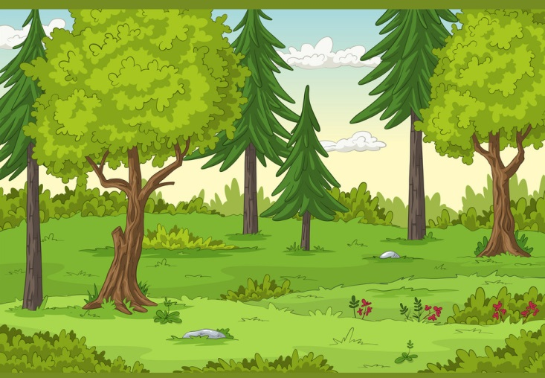
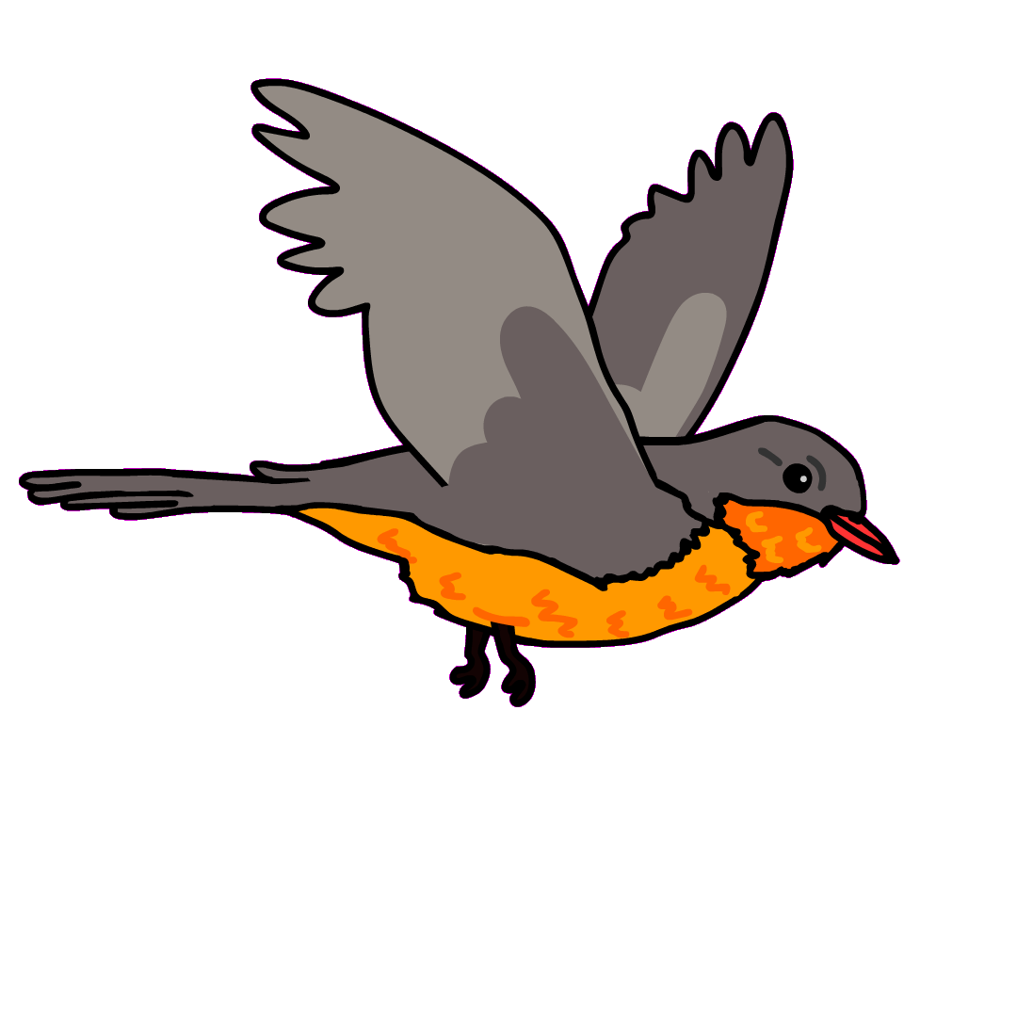

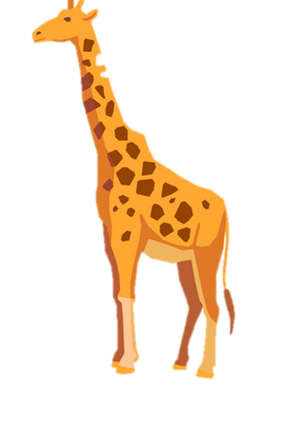
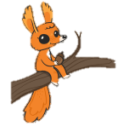
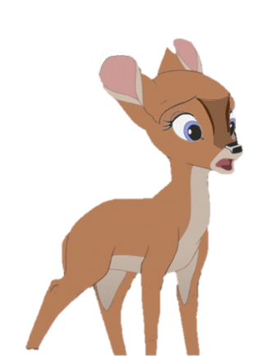
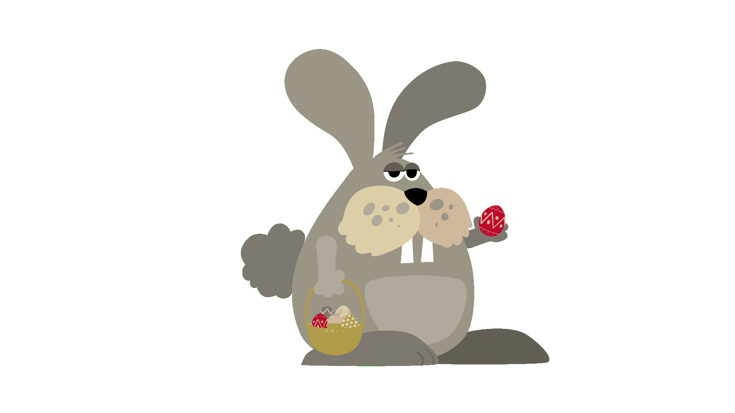
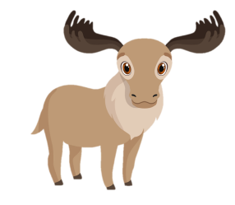

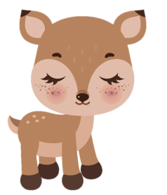
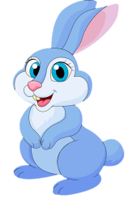
a. ươc hay ươt?
'
b đi
ươc
'
n suối
ươc
r đuổi
.
ươt
b. inh hay in?
t tức
in
đội h
inh
̀
v dự
inh
Notes:
Vì bài tập đọc liên quan đến các loài vật và tình bạn nên phần này mình làm game theo chủ đề đó luôn. GV dẫn dắt răng khu rừng đang thiếu vắng các loài vật. Các em hãy là thật tốt các BT để các loài vật quay về nhé! Sau khi 6 con vật xuất hiện, mn enter là có thêm chim chóc bay về nhé

Slide 12
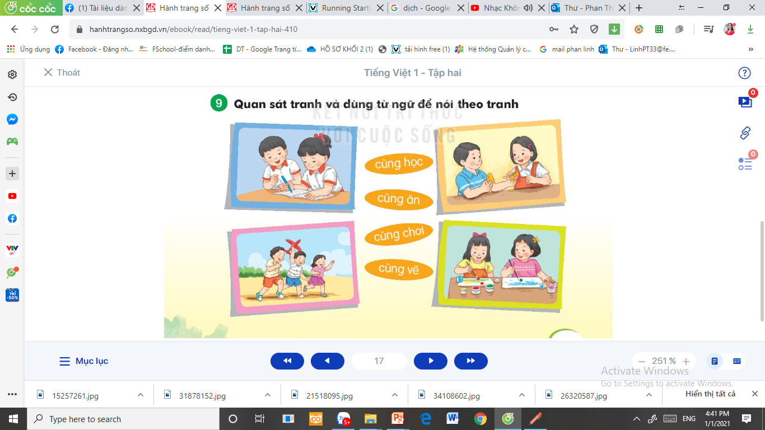
9
Quan sát tranh và dùng từ ngữ để nói theo tranh
1
2
cùng học
cùng ăn
3
cùng chơi
4
cùng vẽ

Slide 13

Củng cố
10

Slide 14

Dặn dò: + Xem lại bài trang 14 trang 17
+ Xem bài Sinh nhật của voi (trang 18 + 19)

